Slide 1
Le minoranze rom
The EU Enlargement Process
in the Western Balkans
a.a. 2022/2023
Prof.ssa Serena Baldin
serena.baldin@dispes.units.it

Slide 2
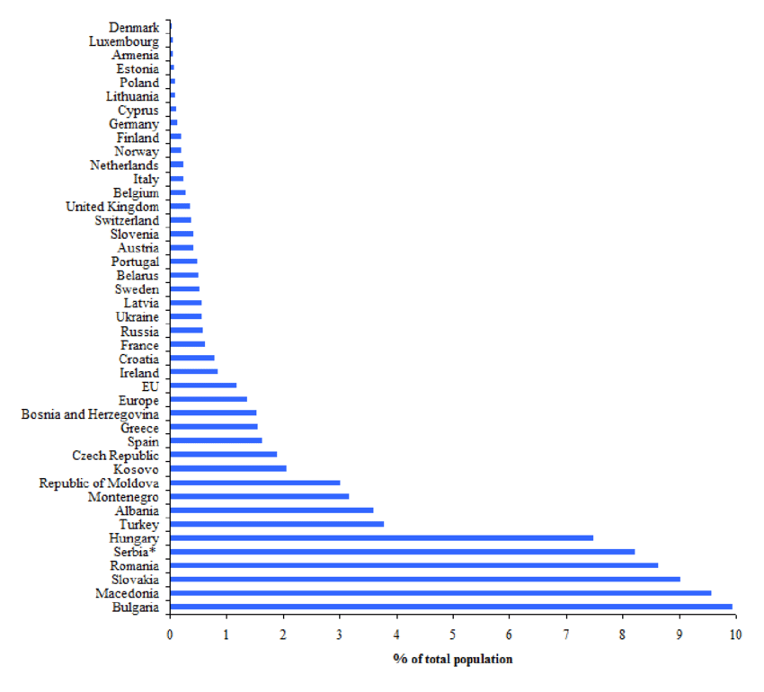
DISTRIBUZIONE DEI ROM IN EUROPA
Circa 10-12 milioni di persone sparse nel continente europeo, di cui la maggior parte concentrate in Europa centrale e sud-orientale
Roma population in Europe (% in total population).
Source: Council of Europe (2012).

Slide 3
ROM: UN’ETICHETTA OMNICOMPRENSIVA
Rom: «la minoranza» più numerosa d’Europa: non è corretto
Vocabolo Rom comprende un’ampia varietà di etnie; è una categoria analitica che serve a includere svariati gruppi
Zingaro: appellativo con un portato spregiativo, viene contestato
Percorso di mutazione semantica nell’alveo del CoE:
- 1969: raccomandazione su «zingari e altri viaggianti»
- 1975 risoluzione sulla condizione sociale dei «nomadi»
- Studi di Liégeois per conto del CoE:
1987: Gypsies and travellers (zingari e viaggianti)
1994: Roma, gypsies, travellers
2007: Roma in Europe

Slide 4
GRUPPI ROM
Rom è il vocabolo con cui si indica una pluralità di gruppi:
Nativi dell’India, concentrati nell’area carpato-balcanica e tendenzialmente sedentari;
Autoctoni europei, disseminati in particolare in Europa settentrionale e tendenzialmente itineranti
L’origine etnica, le consuetudini o la lingua romanes non sono tratti associabili a chiunque ricada nella etichetta rom.
L’emarginazione sociale e gli stereotipi negativi sono i nessi che uniscono tutti i rom.

Slide 5
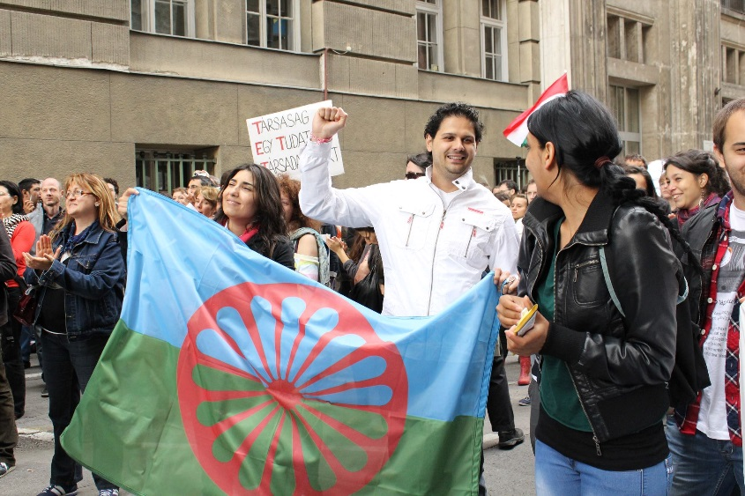
EMERSIONE DELL’IDENTITÀ MINORITARIA
L’esclusione sociale è spesso all’origine di richieste di riconoscimento minoritario, in quanto i pregiudizi e le discriminazioni subite da determinati gruppi rafforzano in essi il senso di appartenenza, sviluppando forme di solidarietà basate sugli aspetti ascrittivi come l’origine etnica.
Percorso di etnogenesi è partito dal genocidio perpetrato dai nazisti per ottenere risarcimenti per i crimini di guerra e per fare prendere coscienza alla comunità internazionale delle condizioni in cui versano tali gruppi.

Slide 6
ISTANZE DI RICONOSCIMENTO IDENTITARIO DEI ROM
Istanze di riconoscimento identitario su 2 fronti:
a) l’impegno che si chiede a CoE e a UE è principalmente politico-economico, relativo a misure per combattere la ziganofobia dilagante e per consentire l’inclusione sociale dei rom nei Paesi di residenza.
b) a livello nazionale si chiede il riconoscimento dello status di minoranze, con un portato di diritti di gruppo inerenti a: partecipazione ai processi decisionali che li riguardano; conservazione e sviluppo dei tratti identitari, riconducibili all’uso della lingua materna e, per i popoli viaggianti, misure a tutela dello stile di vita itinerante.

Slide 7
GRUPPI ETNICI + GRUPPI SOCIALMENTE SVANTAGGIATI
Rom come un gruppo minoritario speciale con uno status duplice: comunità etnica e gruppo socialmente svantaggiato (Raccomandazione 1557 (2002) dell’Assemblea parlamentare del CoE su condizione giuridica dei rom)
Da anni ‘90: intensificazione delle attività promosse da UE, CoE e OSCE verso i Paesi dell’area carpato-balcanica che, oltre a essere il luogo di residenza del maggior numero di gruppi rom, sono stati affetti da gravi tensioni etniche.
Consiglio d’Europa e Unione europea: sfera di collaborazione sinergica negli ambiti della lotta alla povertà, l’educazione, la salvaguardia del patrimonio culturale europeo, il riconoscimento delle minoranze e la promozione dell’eguaglianza dei diritti.

Slide 8
CONSIGLIO D’EUROPA
Quadro articolato di strategie e strumenti che seguono tre direttrici:
- impegno per l’inclusione sociale;
- lotta all’antiziganismo, una forma distinta di razzismo e di intolleranza che sta alla base di atti di ostilità che vanno dall’esclusione alla violenza; - salvaguardia delle minoranze
Raccomandazione dell’Assemblea parlamentare 1557(2002) The legal situation of Roma in Europe: si individuano le condizioni necessarie per migliorare la situazione dei rom, sollecitando gli Stati al rispetto di tali indicazioni

Slide 9
UNIONE EUROPEA
Direttiva 2000/43/CE sulla parità di trattamento fra le persone indipendentemente dalla razza e dall’origine etnica.
Criteri politici di Copenaghen: previsione di ratifica della Convenzione-quadro per la protezione delle minoranze nazionali del Consiglio d’Europa e di adozione di specifici programmi di assistenza ai rom.
Strumenti finanziari come il Fondo sociale europeo e il Fondo europeo di sviluppo regionale in sfere educativa e occupazionale

Slide 10
OBIETTIVO INCLUSIONE SOCIALE
Inclusione sociale: garanzia di un minimo livello di benessere per ogni persona, che include sia beni materiali sia immateriali, al fine di interagire in modo costruttivo nella società

Slide 11
OBIETTIVI POLITICA SOCIALE UE
Art. 3 TUE: «L’UE combatte l’esclusione sociale e le discriminazioni»
Art. 9 TFUE: «Nella definizione e nell’attuazione delle sue politiche e azioni, l’Unione tiene conto delle esigenze connesse con … la lotta contro l’esclusione sociale e un elevato livello di istruzione, formazione e tutela della salute umana»
Art. 34 Carta diritti fondamentali: «Al fine di lottare contro l’esclusione sociale e la povertà, l’Unione riconosce e rispetta il diritto all’assistenza sociale e all’assistenza abitativa volte a garantire un’esistenza dignitosa a tutti coloro che non dispongano di risorse sufficienti»
Lotta all’esclusione sociale e alla povertà: fondamentale per raggiungere gli obiettivi di crescita economica e sociale

Slide 12
QUADRO STRATEGICO DELL’UE PER L’UGUAGLIANZA, L’INCLUSIONE E LA PARTECIPAZIONE DEI ROM
Ottobre 2020: Nuovo piano decennale per sostenere e far progredire verso una reale parità le popolazioni rom all’interno dell’UE.

